Slide 1
PLANETÁRIO DO IBIRAPUERA EM SÃO PAULO
Andre Luiz de Souza Pinto
Celso Fernandes de Lima
Igor Mendes Correia

Slide 2
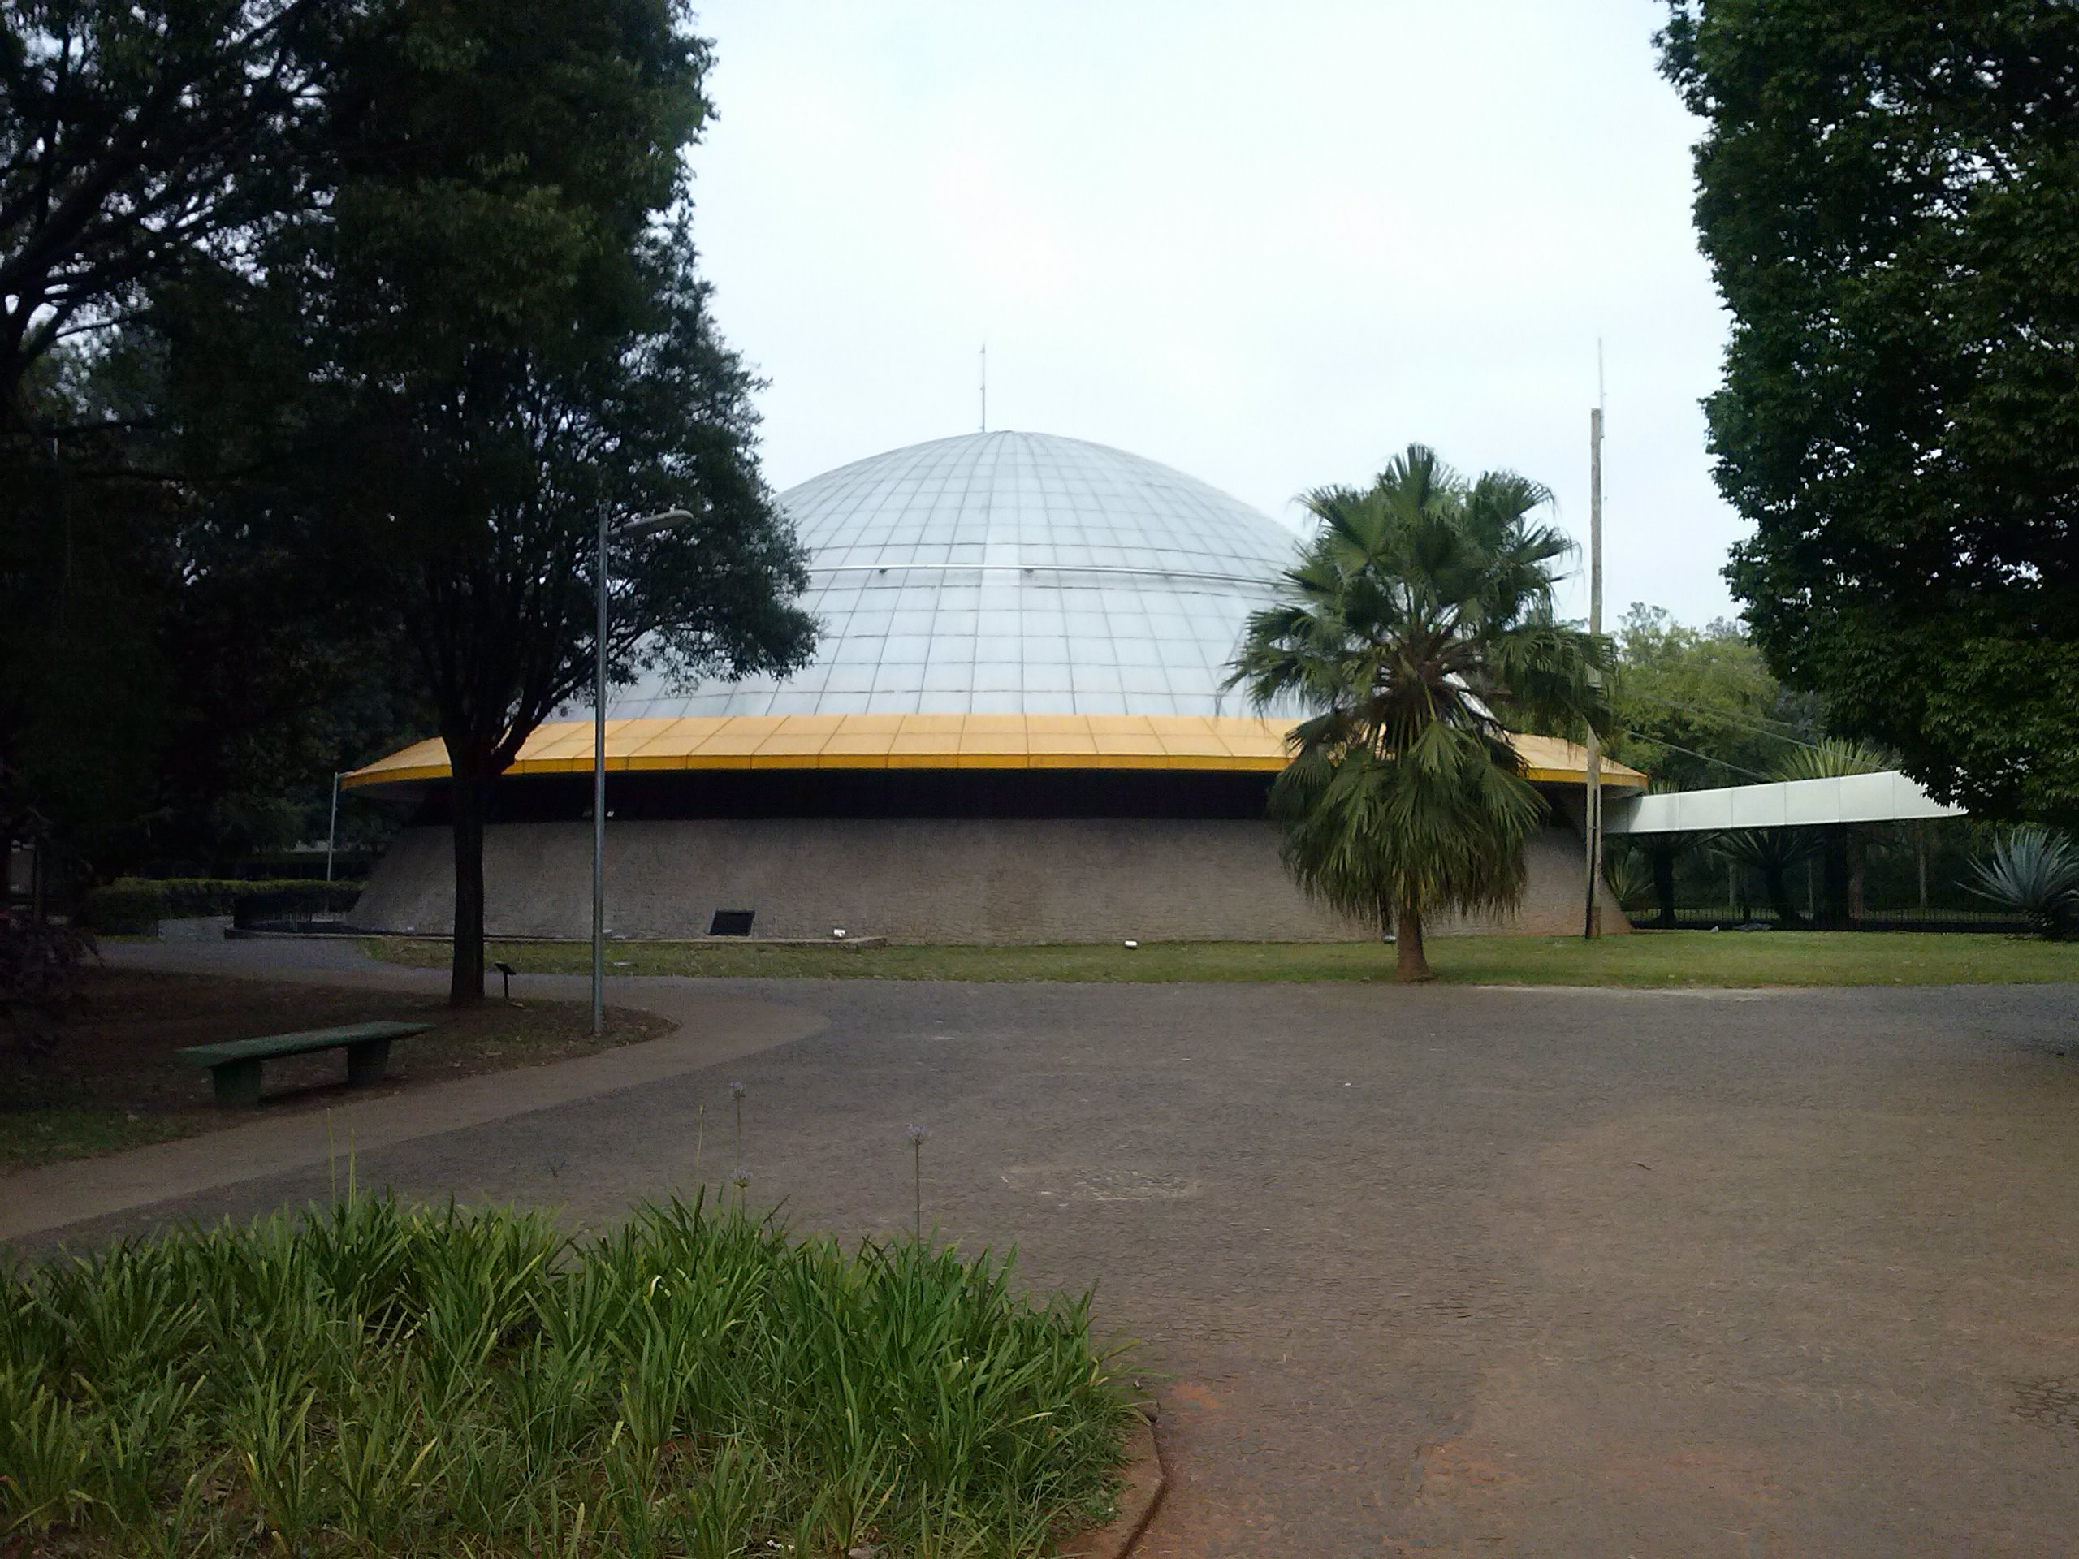
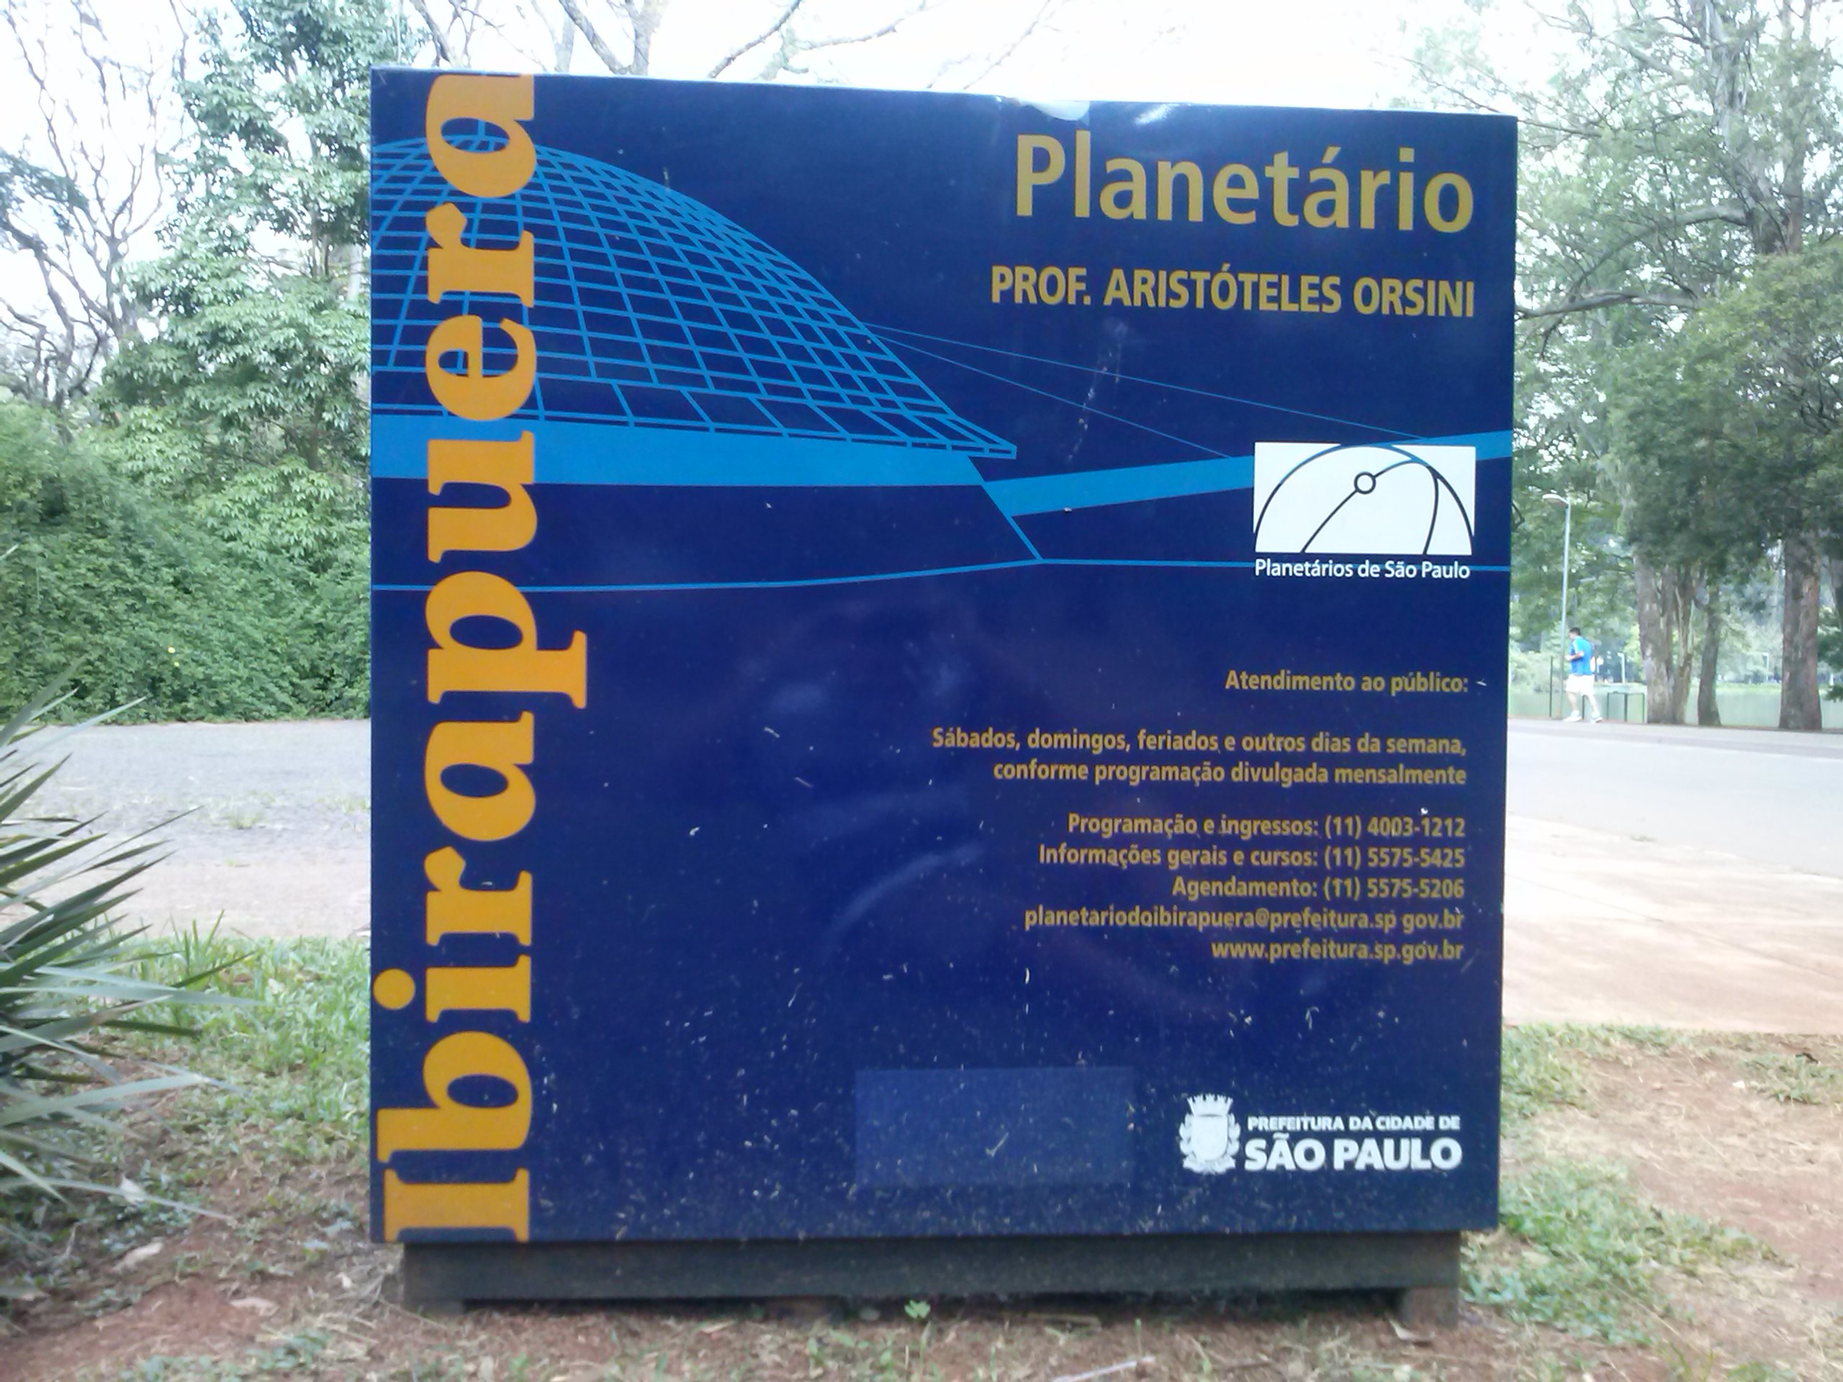

Slide 3
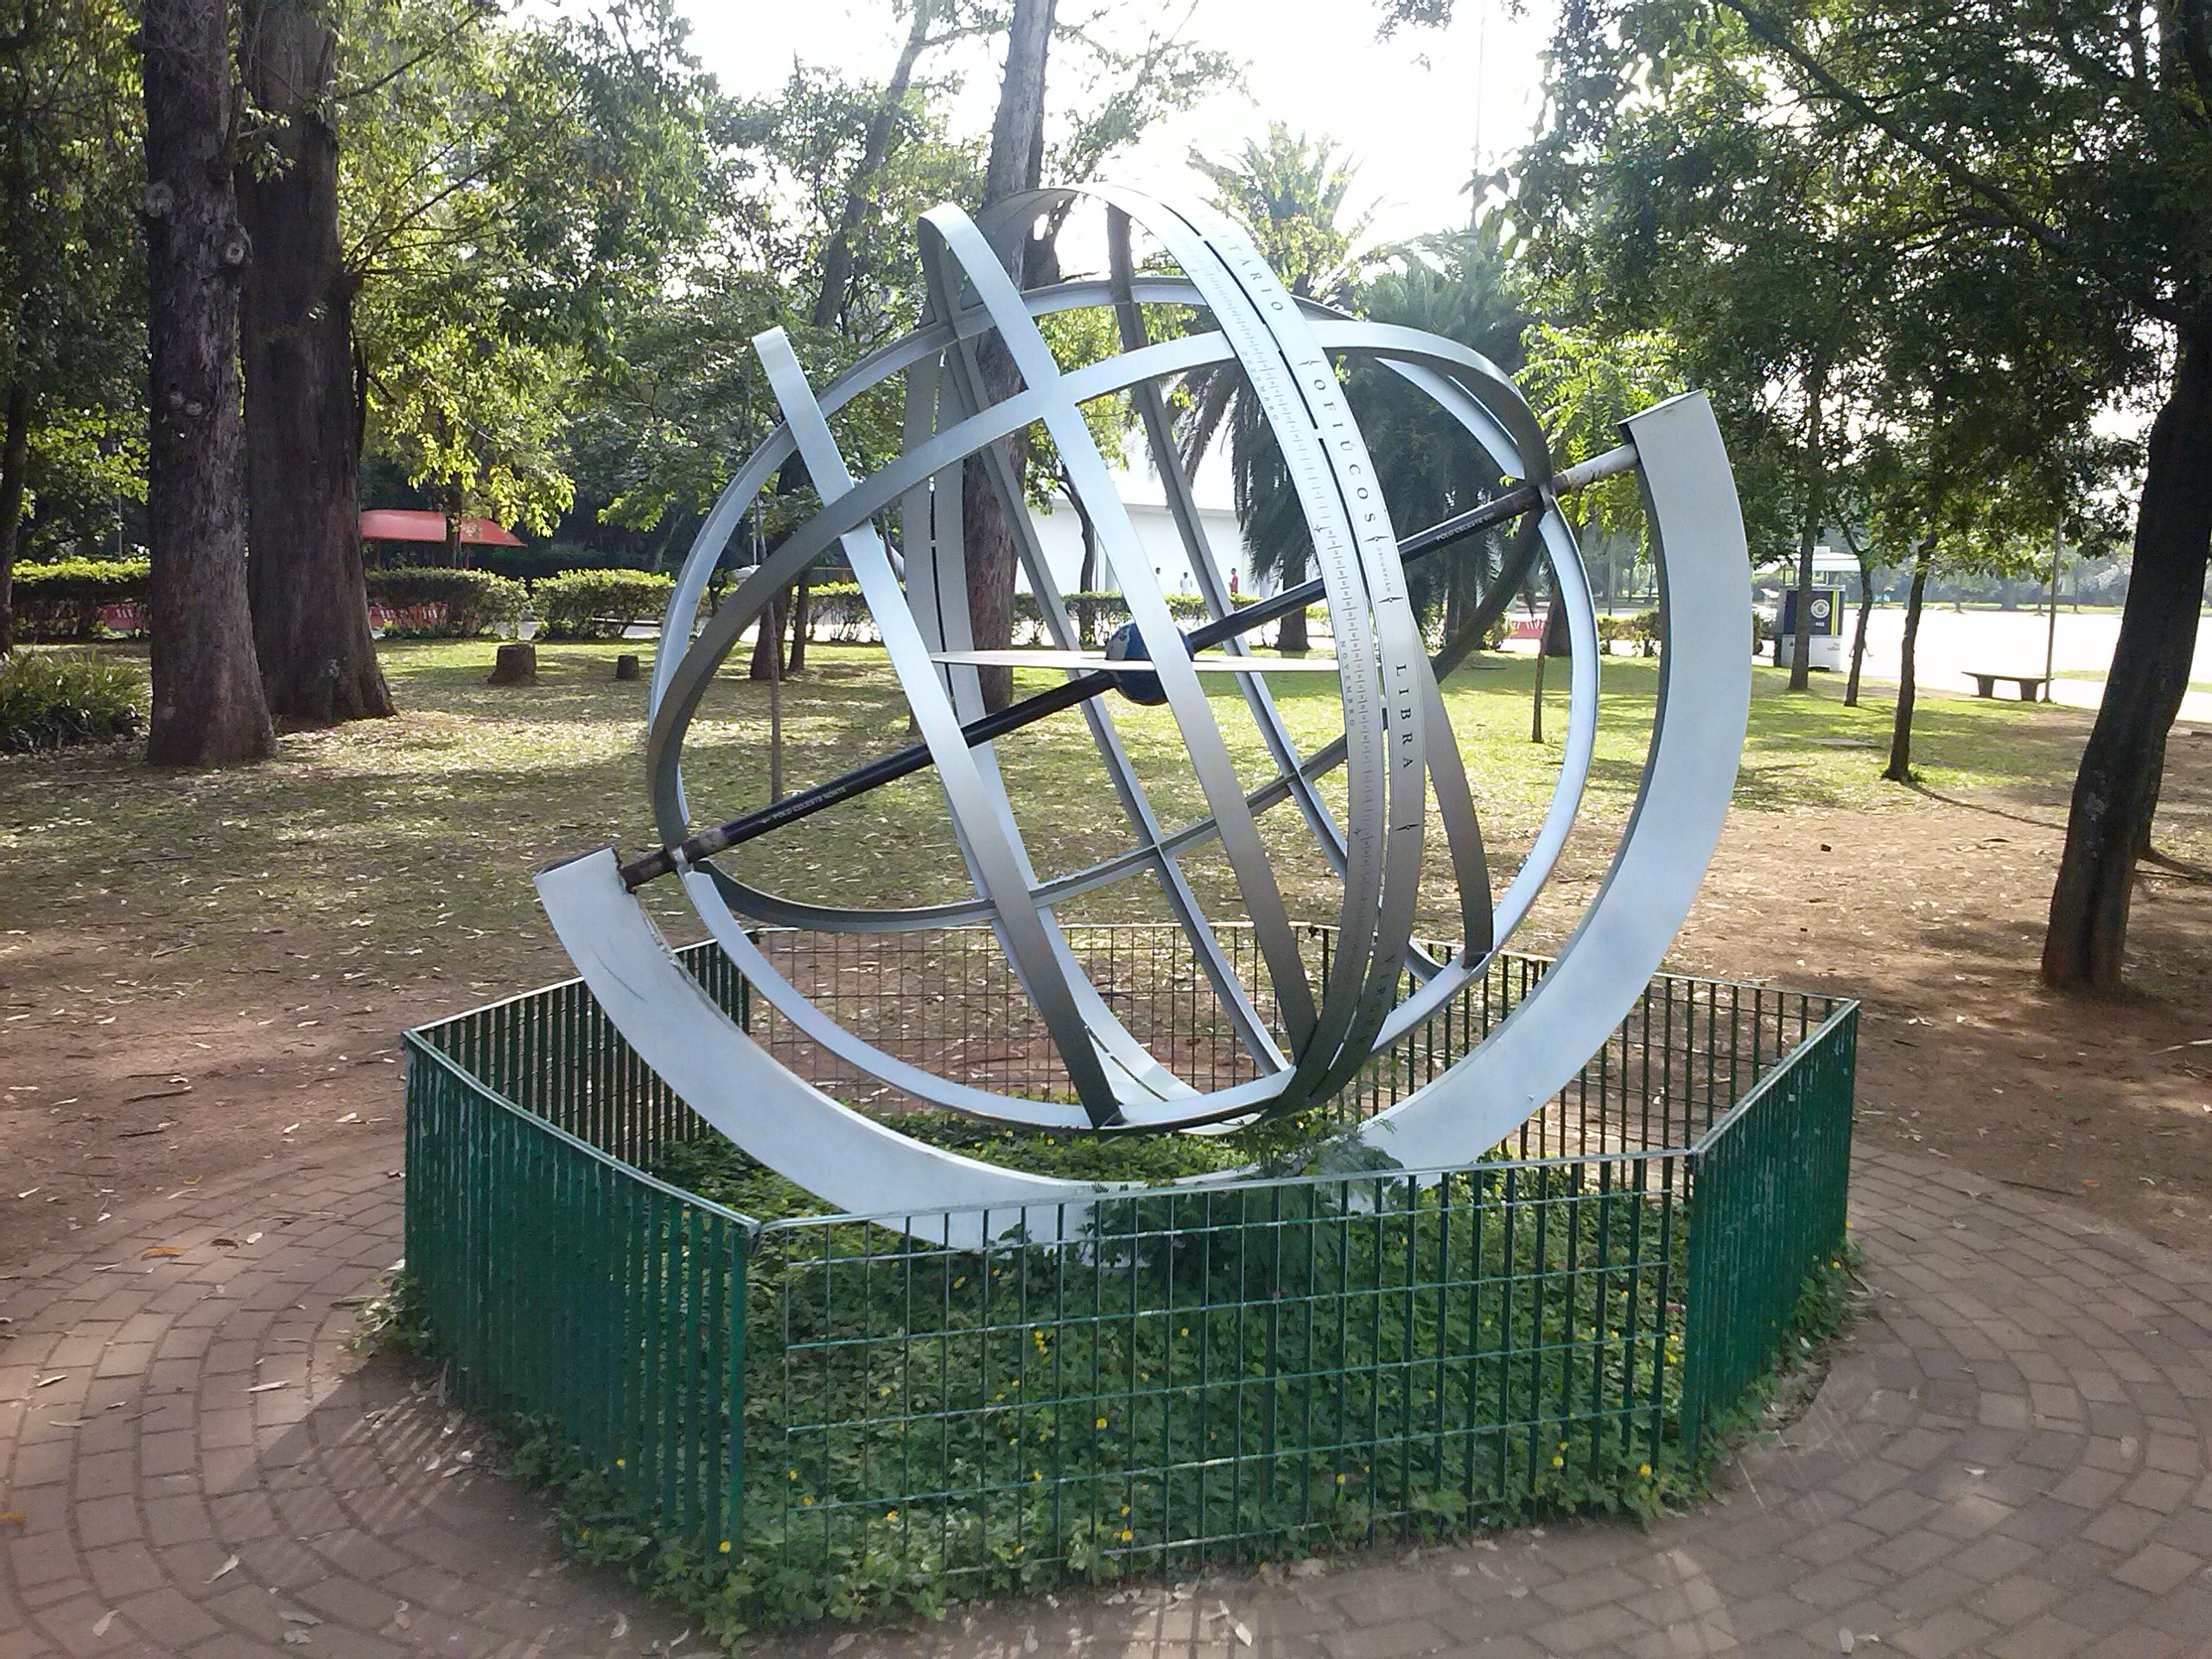
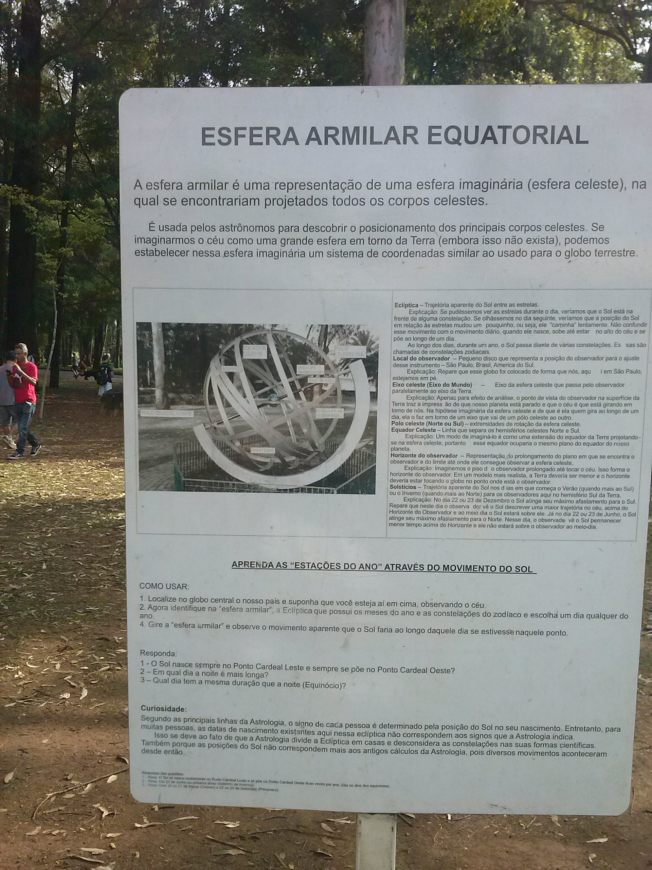
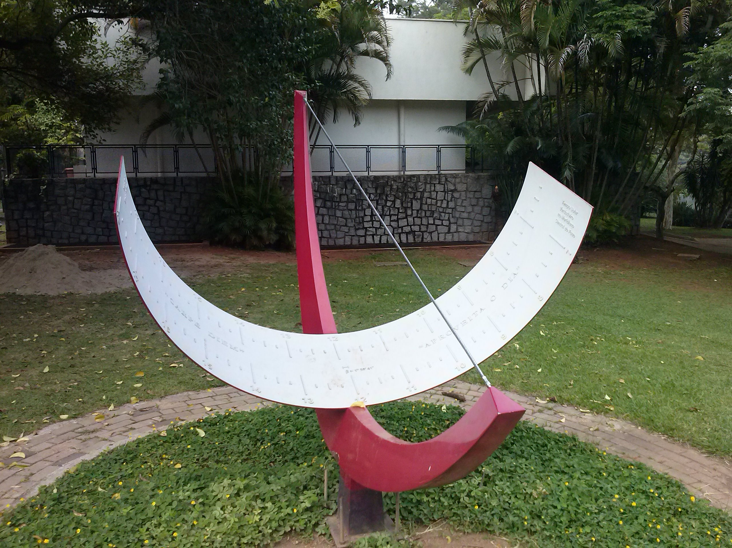
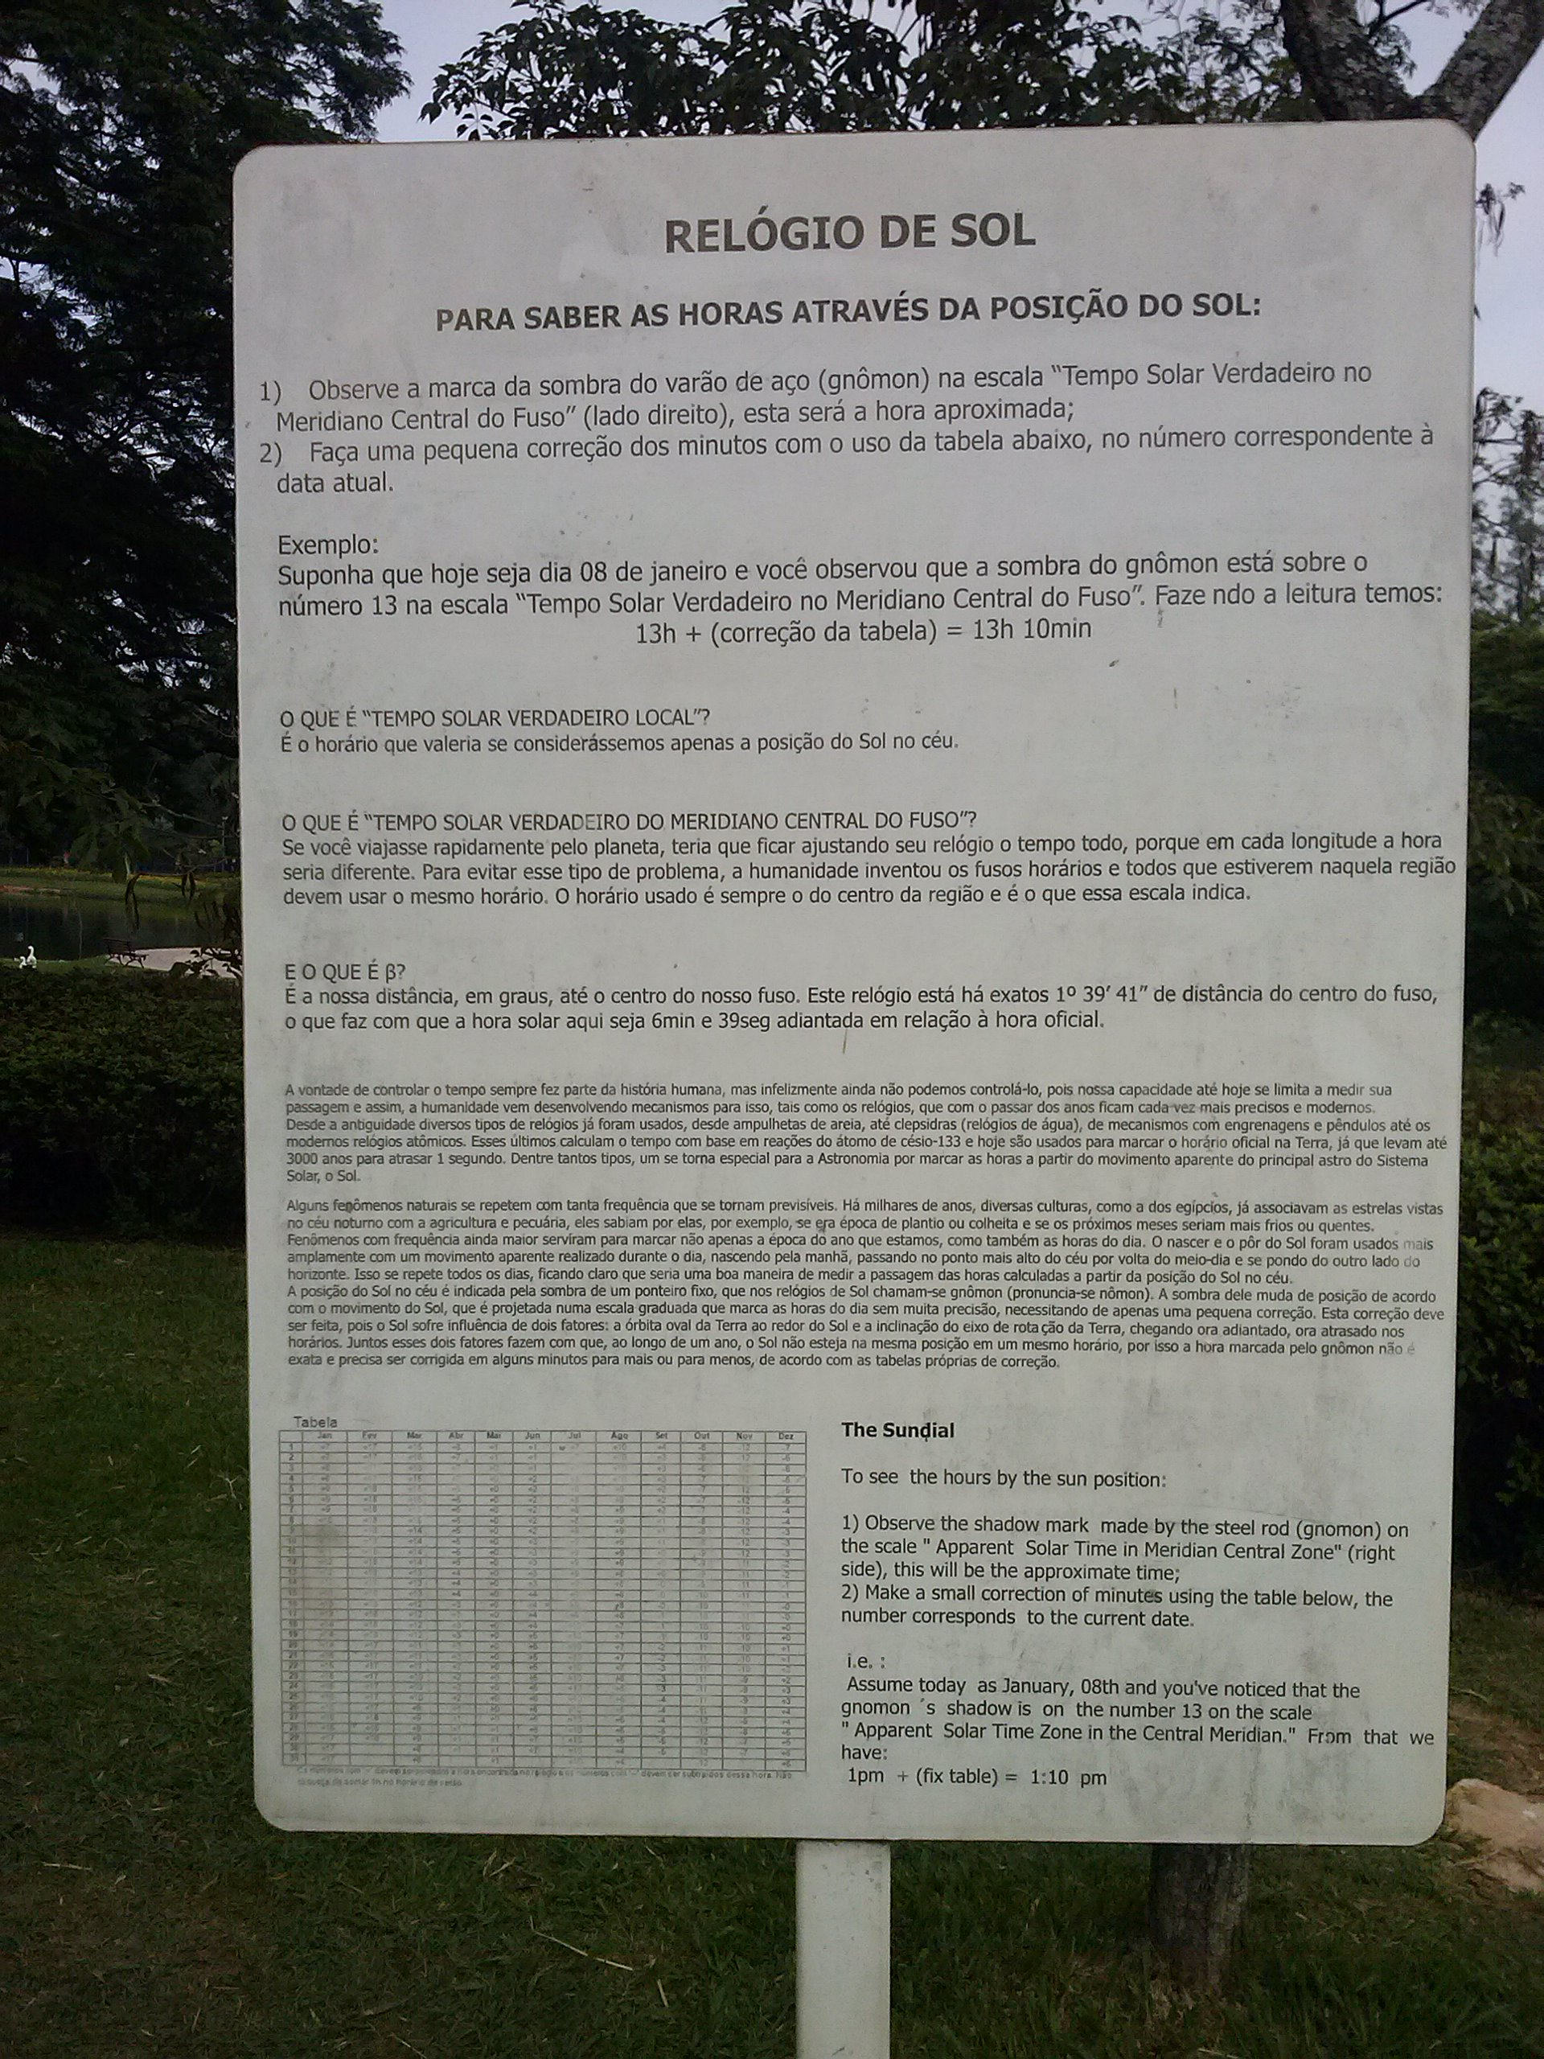

Slide 4
550 Metros quadrados em formato circular
Sala para 315 pessoas
Assunto: Astronomia
Sessões gratuitas aos sábados, domingos e feriados
Nos horários 10h, 12h, 15h e 17h
Retirada de senhas a partir de 1 hora antes do início da sessão
Pontualidade

Slide 5
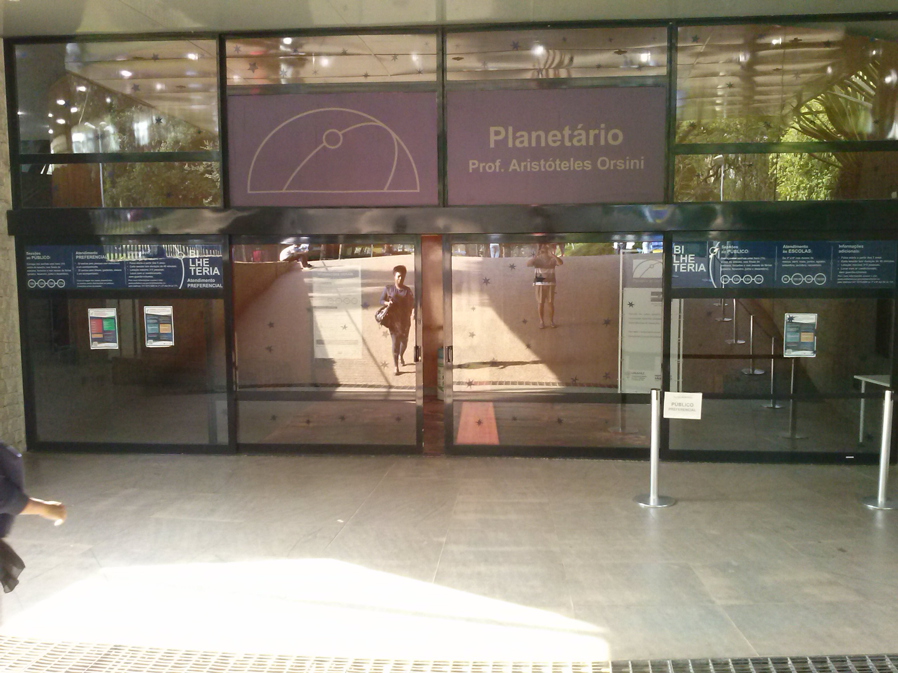

Slide 6
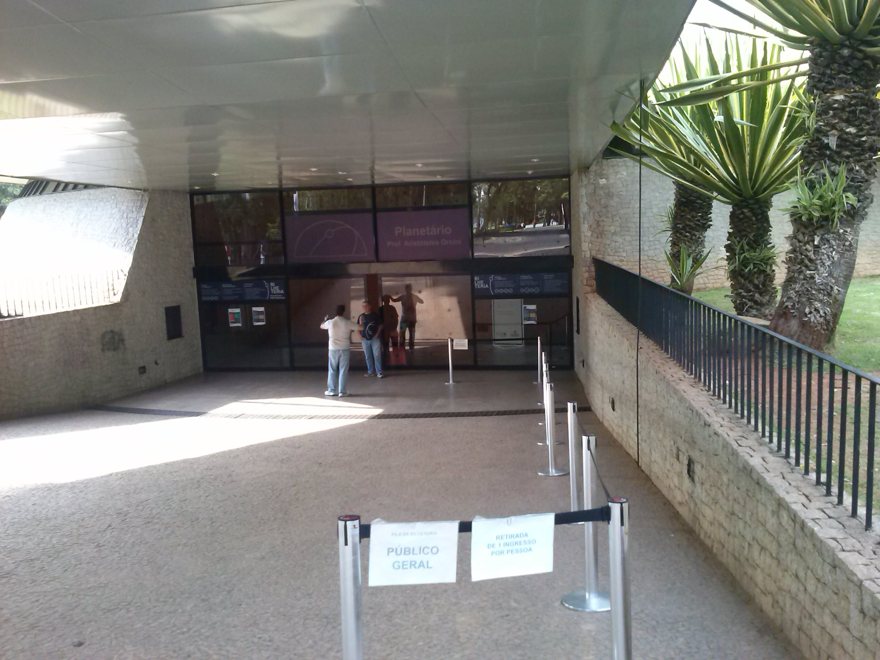
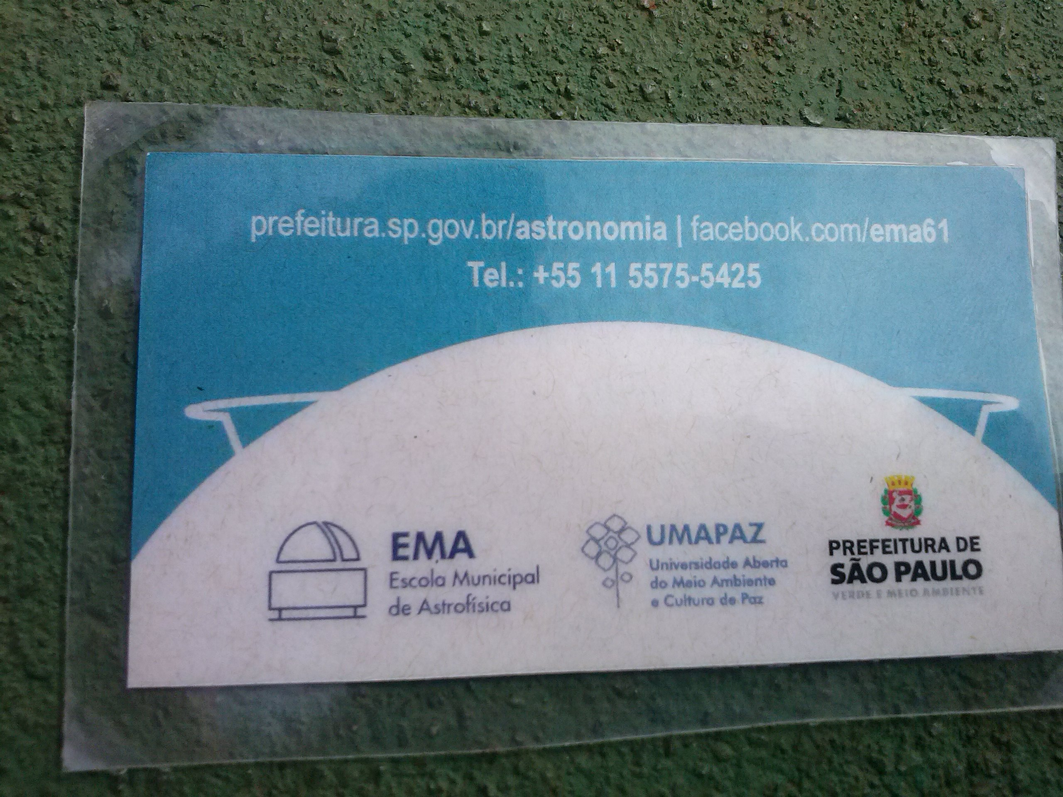
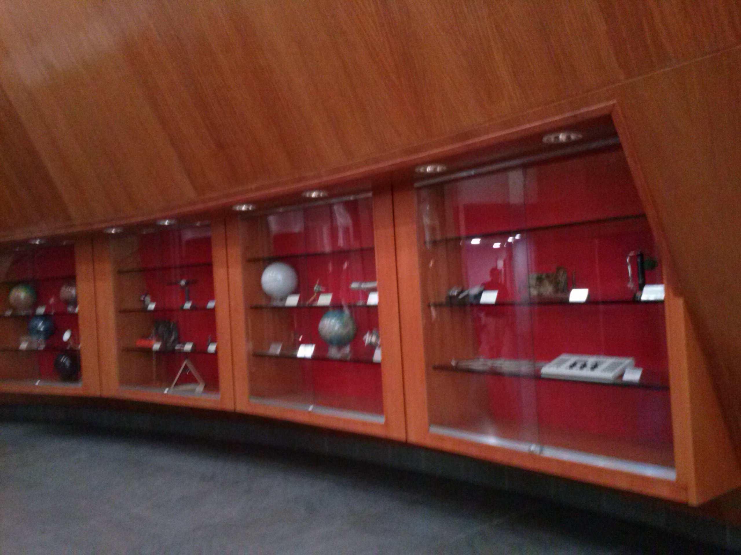

Slide 7
Funcionários corteses
Ambiente higienizado
Poltronas reclináveis bem conservadas
Assuntos dirigidos ao público infantil
Projeção na abóboda da sala
Joãozinho, cachorrinho e Comandante Lopes

Slide 8
Viagem para consertar o telescópio Hubble
Constelações, galáxias, aglomerados, zodíaco, planetas
Também interessa ao público adulto “ver o assunto com outros olhos”
Interessante para aplicar aos alunos do ensino fundamental
Cada sessão um tema

Slide 9
PROPOSTA CULTURAL - PEDAGÓGIA
SISTEMA SOLAR
Contexto:
6º Ano do Ensino Fundamental.
Uma dinâmica teatral, irão simular os movimentos que ocorrem neste sistema.

Slide 10
Dinâmica:
Os alunos serão divididos em nove equipes. Cada equipe, que representará um planeta, deverá fazer uma breve pesquisa sobre o planeta que representa levantando as seguintes informações:

Slide 11
Dimensões deste corpo celeste
Cores relacionadas a este planeta
Distância do planeta ao Sol
Temperaturas
Presença ou não de luas
Presença ou não de anéis
Características de seu relevo e atmosfera

Slide 12
Um aluno será sorteado parta representar o Sol. Cada aluno-planeta receberá um pedaço de barbante que corresponderá à distância deste corpo celeste ao Sol.
Todos irão se posicionar e o professor irá demonstrar a ordem de posicionamento dos planetas em relação ao Sol e poderá introduzir os conceitos de ordem, distância e proporções.
Ao final da dinâmica, o professor poderá testar os conhecimento dos alunos com questões simples sobre o comprimento dos barbantes e a distância ao Sol ou sobre diferenças que devem existir entre planetas muito próximos e bem distantes do Sol.

